Slide 1
DEPARTAMENTO DE CIENCIAS ECONÓMICAS, ADMINISTRATIVAS Y DEL COMERCIO CARRERA DE ADMINISTRACIÓN TURÍSTICA Y HOTELERA “LA APICULTURA COMO FACTOR DE DESARROLLO DEL TURISMO RURAL: CASO HUMEDAL ABRAS DE MANTEQUILLA, CANTÓN VINCES” AUTOR: ENRÍQUEZ SUÁREZ, WISTON FRANCISCO DIRECTOR: MSc. SOTOMAYOR MOSQUERA, PATRICIO RAMIRO FEBRERO 2022

Slide 2
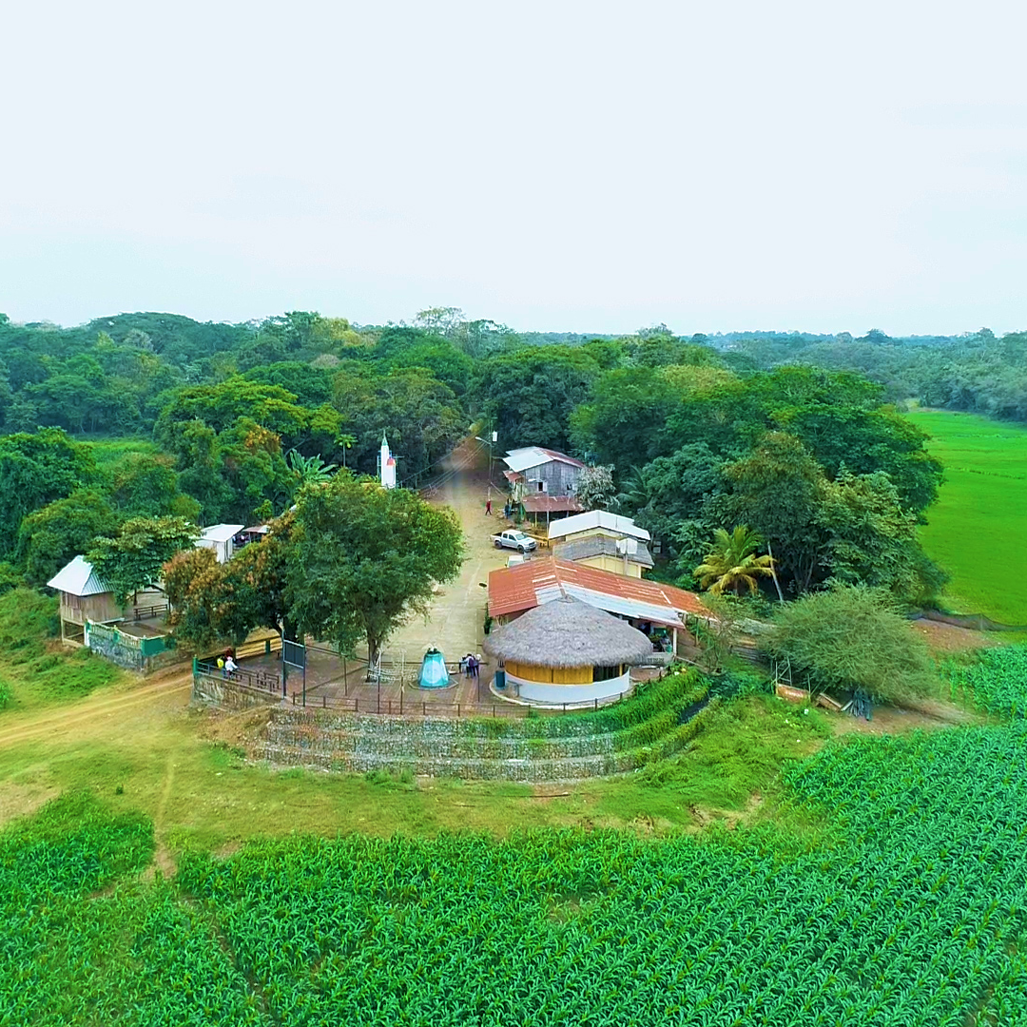
Importancia - Justificación
¿De qué manera la apicultura contribuye al desarrollo del turismo rural en el Humedal Abras de Mantequilla del cantón Vinces?
La valorización de los recursos naturales como culturales enfocado a las actividades apícolas del Humedal Abras de Mantequilla
Brinda un aporte a nivel de estrategias para los actores involucrados en el turismo y la apicultura del humedal.

Slide 3
Objetivo general
Analizar la influencia de la apicultura como desarrollo del turismo rural en el Humedal Abras de Mantequilla, cantón Vinces.

Slide 4
Objetivos específicos
Realizar una revisión literaria acerca de la apicultura y desarrollo turístico en la ruralidad, para sustentar la investigación a través de teorías, conceptos y casos de estudio.
Diagnosticar el funcionamiento turístico, a través de las características relacionadas con la apicultura para el turismo rural en el Humedal Abras de Mantequilla.
Identificar las particularidades de la zona donde se realiza la apicultura en el Humedal Abras de Mantequilla.
Desarrollar estrategias para el impulso del turismo rural por medio de la apicultura en el Humedal Abras de Mantequilla.

Slide 5
Teorías de soporte
Teoría de desarrollo local
Teoría de sistemas aplicada al turismo
Desarrollo local
Dimensión Social
Dimensión Cultural
Demanda
Intermediarios
Dimensión política-territorial
Territorio
Dimensión Económica
Dimensión Social
Dimensión ambiental
C. Receptora
Oferta
Dimensión Política
Dimensión Económica
Superestructura
Dimensión Ambiental
F. ALBURQUERQUE
S. MOLINA

Slide 6
Marco referencial
Ruta de la miel, desarrollada por Camperola Tours, Alicante
Europa
Apiturismo como fuente de desarrollo, Reserva Natural Tocori, Costa Rica
América
Apiturismo en la parroquia rural Santa Rosa, Ambato.
Ecuador
Potencial de la actividad apícola para el desarrollo socio económico de sectores rurales.
Turismo apícola en el campo “Api Real”, Ilaló.

Slide 7
TURISMO RURAL Y APICULTURA
Productos Apícolas
Apicultor
Apiario
Apicultura
Turismo rural
Tipos de turismo en el ámbito rural
Recursos turísticos
Turismo

Slide 8
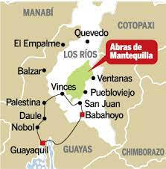
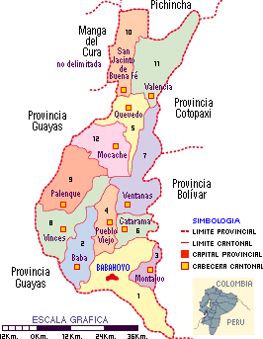
Diagnóstico situacional
El Humedal Abras de Mantequilla se encuentra en jurisdicción del cantón Vinces, con 22.500 hectáreas compartidas con Puebloviejo y Baba a 30 a 60 msnm. Limita al Norte con los recintos El Sapote, Los Cedros y Puerto Pechiche; al Sur con los recintos de Las Carmelitas, Cinco de Mayo, La Unión y Guacheme; al Este con la vía que conecta las localidades de San Juan, Puebloviejo y Ventanas; al Oeste con la carretera Vinces – Mocache

Slide 9
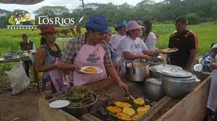
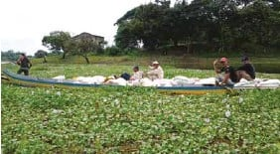
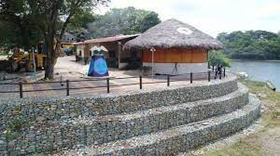
Social
60 recintos de aprox. 500 familias nombrado como “Mancomunidad de Municipalidades para el Manejo sustentable del HADM”.
Económico
Actividades agrícolas así como apícolas que complementan las actividades aparte del turismo.
Cultural
Folcklore costeño y cultura montuvia destaca la gastronomía típica en base a productos de la zona, así como sus festejos.

Slide 10
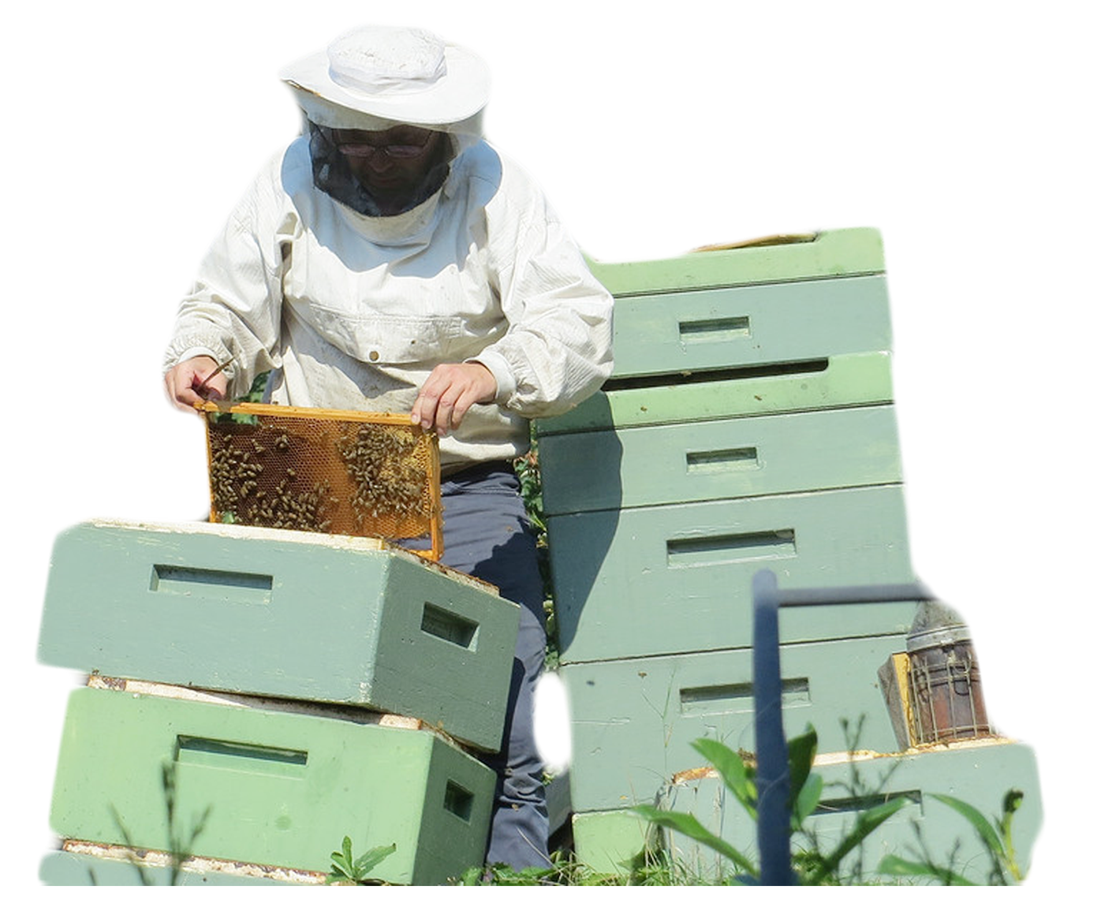
Tipología de la abeja
Por su aguijón
Por su organización
Sin aguijón
Abeja obrera
Abeja reina
Abeja zángano
Abeja gigante o Apis Dorsata
Abeja pequeña o Apis Florea
Apis Cerana
Apis Millifera
Raza Asiática
Razas Europeas
Razas Orientales
Razas Africanas
Apis Millifera Milifica
Apis Millifera Lingustica o Italiana
Apis Millifera Cárnica
Apis Millifera Caucásica
Apis Millifera Adansonii
Con aguijón o Melífera
Meliponas
Trigonas
Apis Millifera Monticola
Apis Millifera Intermissa
Apis Millifera Lamarckii
Apis Millifera Capensis
Apis Millifera Scutelata
Abejas Nodrizas
Abejas Aseadoras
Abejas Ventiladoras
Abejas Constructoras
Abejas Guardianas
Abejas Pecoreadoras
Abejas Exploradoras
Apicultura
Ambiental
Flora y fauna endémica entre ellas especies menores que se integran las abejas “apis”
14/03/2000

Slide 11
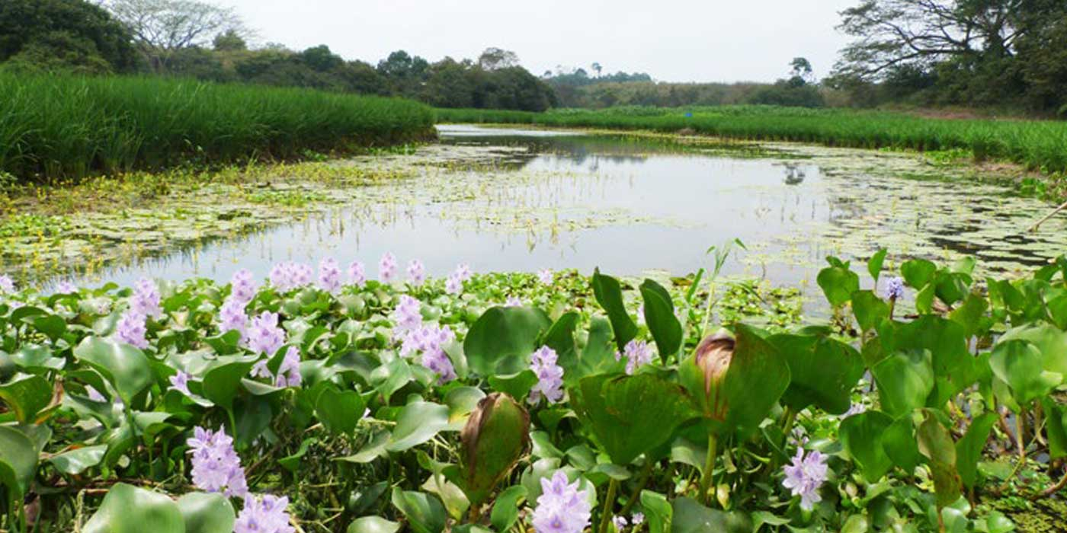
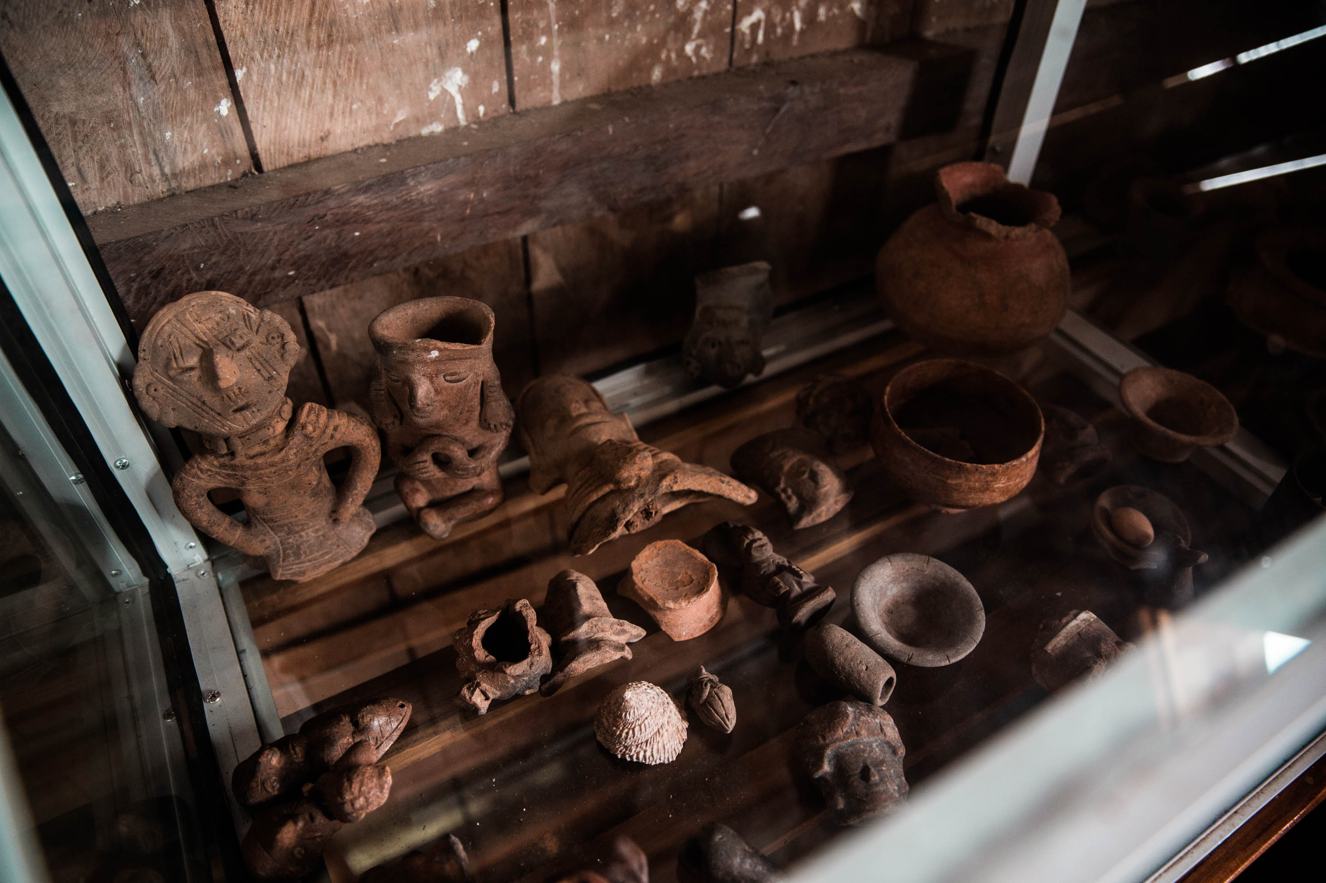
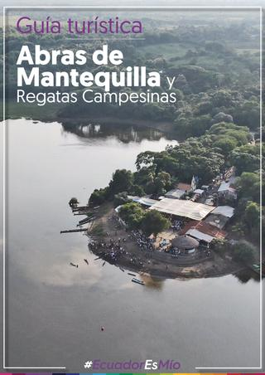
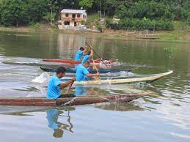
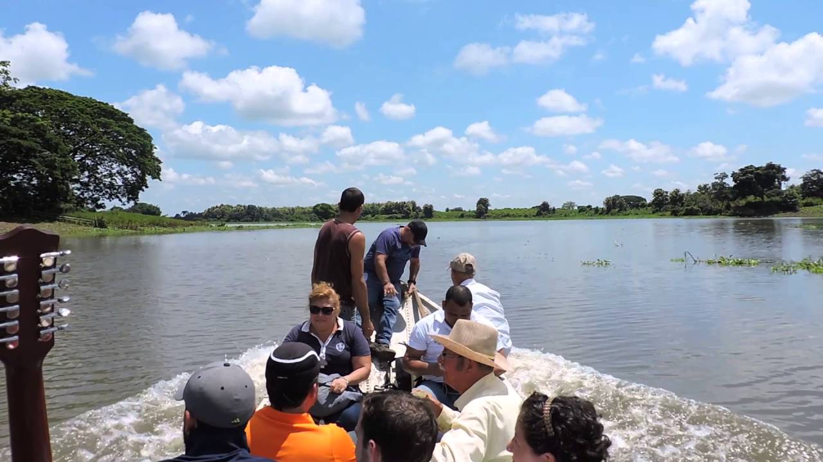
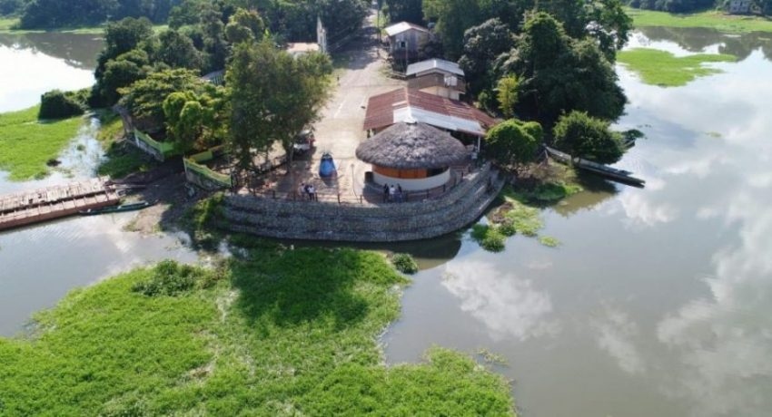
Turismo
Conectividad vial - Transporte
Vías de segundo y tercer orden
Transporte público inter e intraprovincial.
Humedal Abras de Mantequilla | Atractivos Naturales Código: AN | Centro de Interpretación de flora y fauna “Abras de Mantequilla” | Manifestaciones culturales Código: MC | Regatas Campesinas | Manifestaciones culturales Código: MC
Museo “Noe Morán” | Manifestaciones culturales Código: MC | Recinto “El Abanico” | Manifestaciones culturales Código: MC | Campeonato de Natación Abras de Mantequilla | Manifestaciones culturales Código: MC
Recinto “El Recuerdo” | Manifestaciones culturales Código: MC | Isla Bonita | Atractivos Naturales Código: AN
Monumento Abras de Mantequilla Sitio Ramsar | Manifestaciones culturales Código: MC | Revolución del Choclo -Fiesta de la Cosecha | Manifestaciones culturales Código: MC

Slide 12
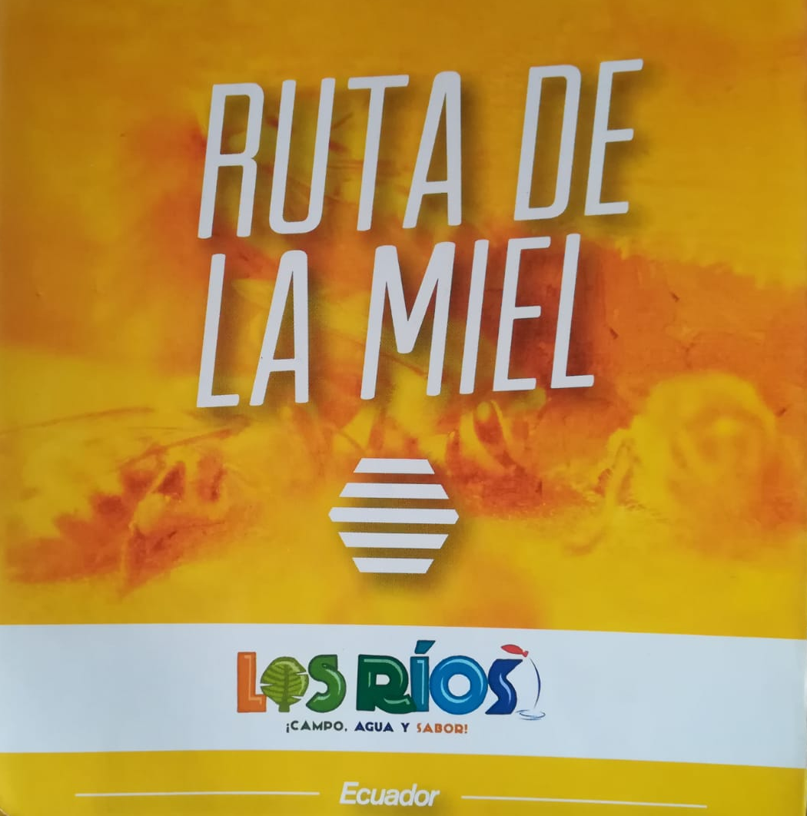
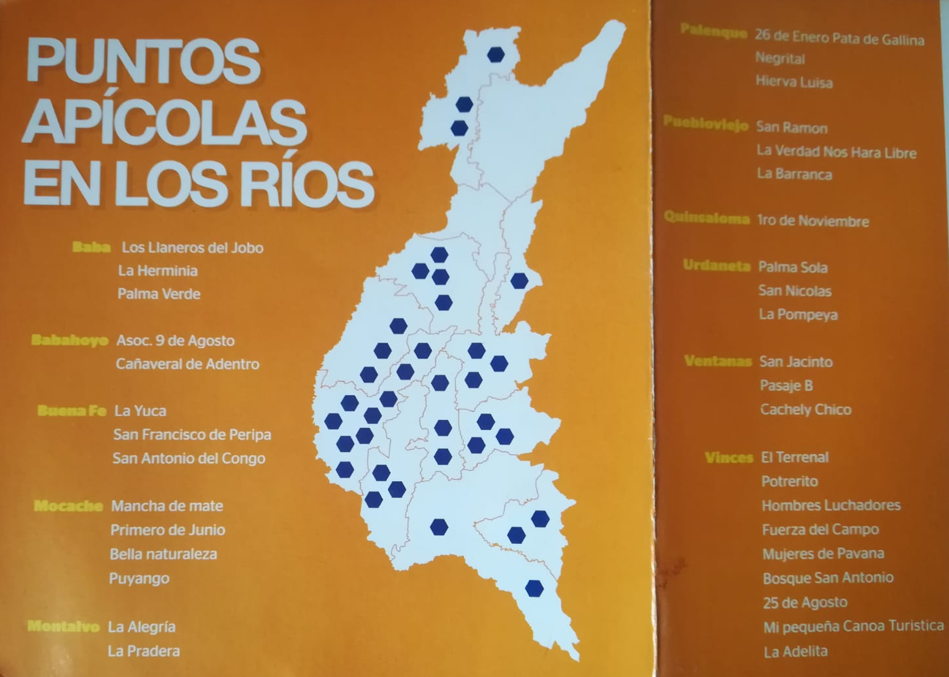
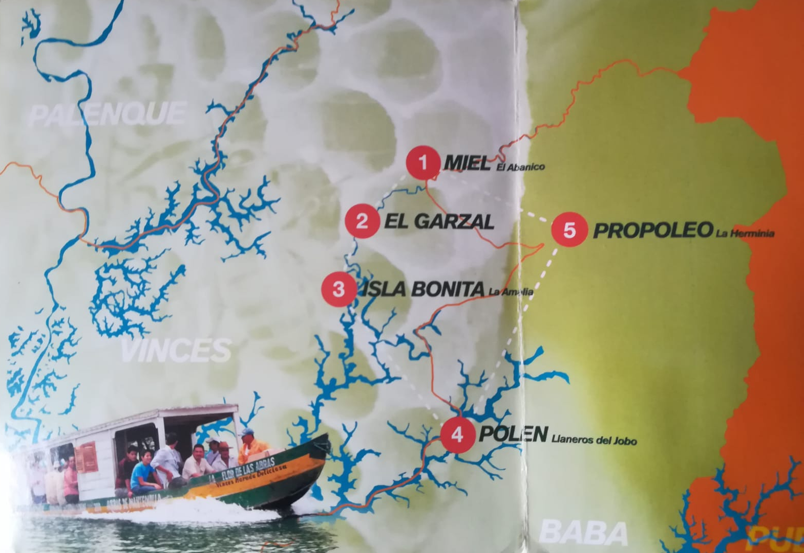
Turismo apícola
Procesos de obtención:
Miel.
Propóleo.
Polen.
Ruta turística realizada en canoa, incluía A&B y se observaba los procesos apícolas.

Slide 13
Metodología
Instrumentos:
Encuestas
Entrevistas
Ficha de observación
Finalidad: Aplicada
Tipología
Fuentes de información: Mixto
Turistas
Apicultores
Encuestas
Enfoque: Mixto
2 S. Estructura.
2 I. Estructura.
2 C. Receptora.
Unidades de análisis: Mixto
Tipología por el alcance: Descriptivo
Entrevistas
Control de variables: No experimental
Ficha de observación
Visita In situ.

Slide 14
Recolección de información
$$n=\frac{{N ×Z}^{2} ×p ×q}{{e^{2 }×\left(N−1\right)+Z}^{2}×p×q}$$
En donde:
$n$= Tamaño de la muestra buscado.
$N$= Tamaño de la población. (1000)
$Z$= Nivel de confianza. (1.96)
$e$= Error de estimación máximo aceptado. (5%)
$p$= Probabilidad de ocurrencia. (50%)
$q$= (1-$p)$Probabilidad de no ocurrencia. (50%)
$$n=\frac{{1000 ×(1.96)}^{2} ×0.5 ×0.5}{{{0.05}^{2 }×\left(1000−1\right)+(1.96)}^{2}×0.5×0.5}$$
$$n=\frac{1000 ×3.84 ×0.5 ×0.5}{{0.0025}^{ }×\left(999\right)+3.84×0.5×0.5}$$
$$n=\frac{960}{2.49+0.96}$$
$$n=\frac{960}{3.45}$$
$$n=277.45$$
Turistas
Población: 1000
Muestra: 278
Apicultores
Población: 5
Censo:
5

Slide 15
Resultados

Slide 16
Perfil del turista
Turista nacional y local
Guayaquil 42,1%
Masculino y femenino
M 72,7%
Edad
Nivel de educación
30 – 41 años
Motivo
Pregrado
Vista
Descanso o placer
Transporte
Familia
Gasto promedio
Propio 71,6%
Menos de $30
F 27,3%
Ocupación
Empleado privado
Vinces 28,4%
Público 18,7%

Slide 17
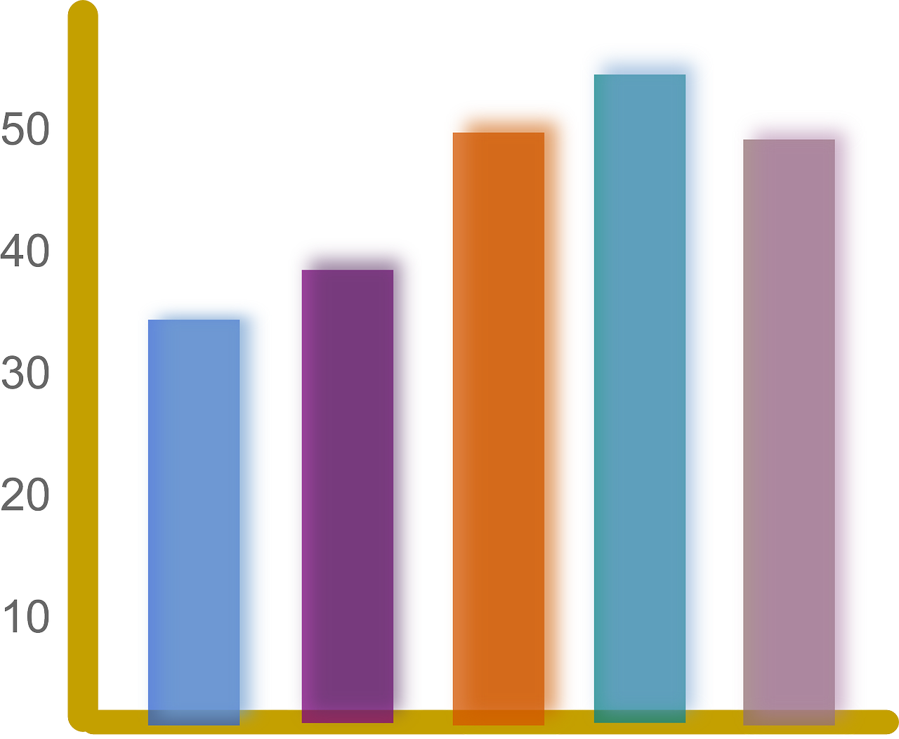
Encuestas a turistas
Supo del lugar por recomendación de amigos y familia. +RRSS
Presenciado/participado la obtención de miel. Interés por visitar un apiario.
Conoce los beneficios de la apicultura.
Realizaría apicultura para conocer los procesos. Y como turismo.
Están a favor de la diversificación de la oferta turística.
Consideran que el mayor beneficio de la apicultura es económico.
Consideran la potencialización de la apicultura como turismo.
32,7%
46,4%
43,9%
101 pax
59%
39,9%
98,2%
47,8%
53,2%
98,2%

Slide 18
Apicultores
Masculino
Edad
Nivel de educación
42 – 53 años
Bachiller
Principal beneficio de la apicultura
Ofertan una actividad turística con la apicultura
Económico 60%
40% (2)
Ocupación
Agricultor/Apicultor
Género
Social 20%

Slide 19
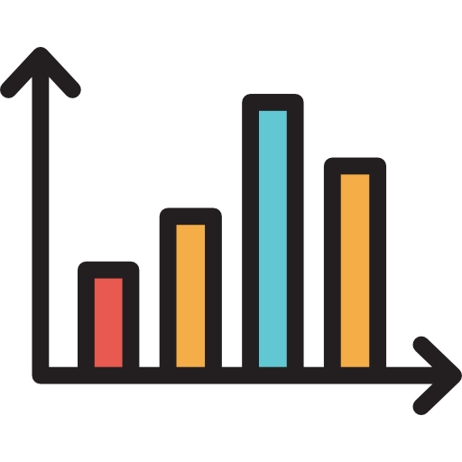
Encuestas a apicultores
Considera que la apicultura contribuye al turismo rural.
El desarrollo económico es el factor con mayor beneficio.
Considera que en el desarrollo social impactaría con mejora de la calidad de vida y generación de proyectos de mejora social.
Considera que en el desarrollo económico, impulsa la economía.
Considera que en el desarrollo ambiental, impacta positivamente en el equilibrio del ecosistema.
A favor de la diversificación de la oferta turística.
A favor de la potencialización de la apicultura para el turismo con participación en proyectos turísticos.
80%
60%
80%
60%
80%
80%
100%

Slide 20
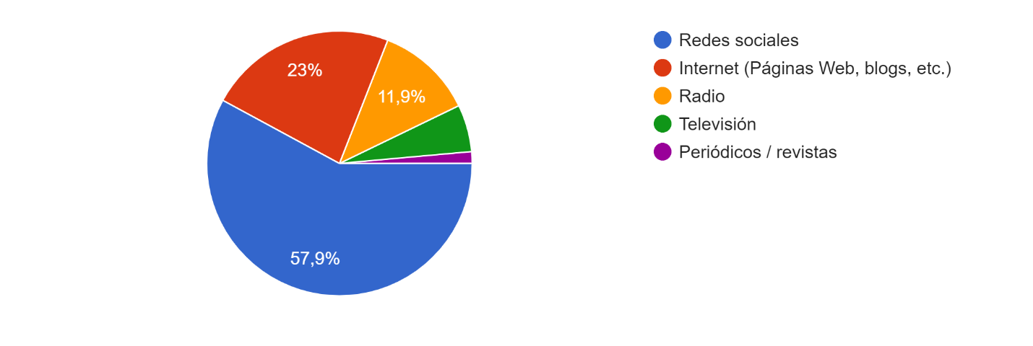
Turistas y Apicultores
Prefirieron que las redes sociales sean el medio para conocer sobre las actividades que se realizan en el HADM
57,9%
Disposición de pago por realizar apicultura como actividad turística
$10 - $20

Slide 21
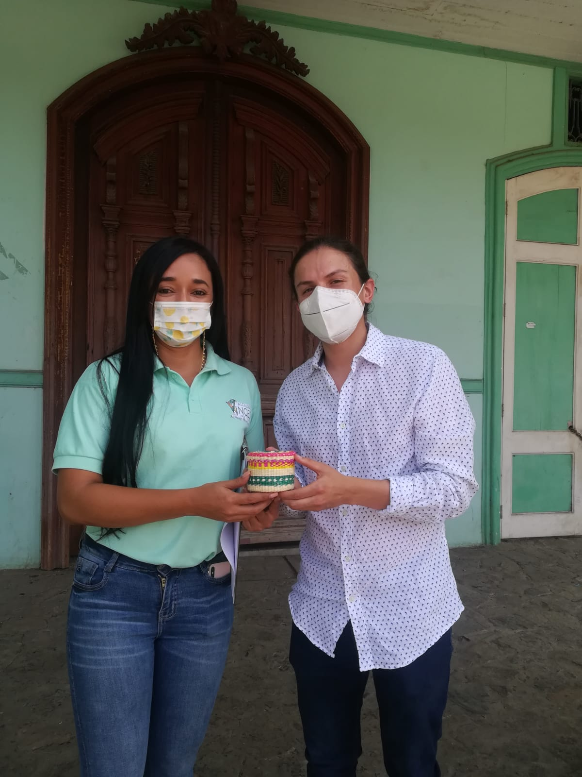
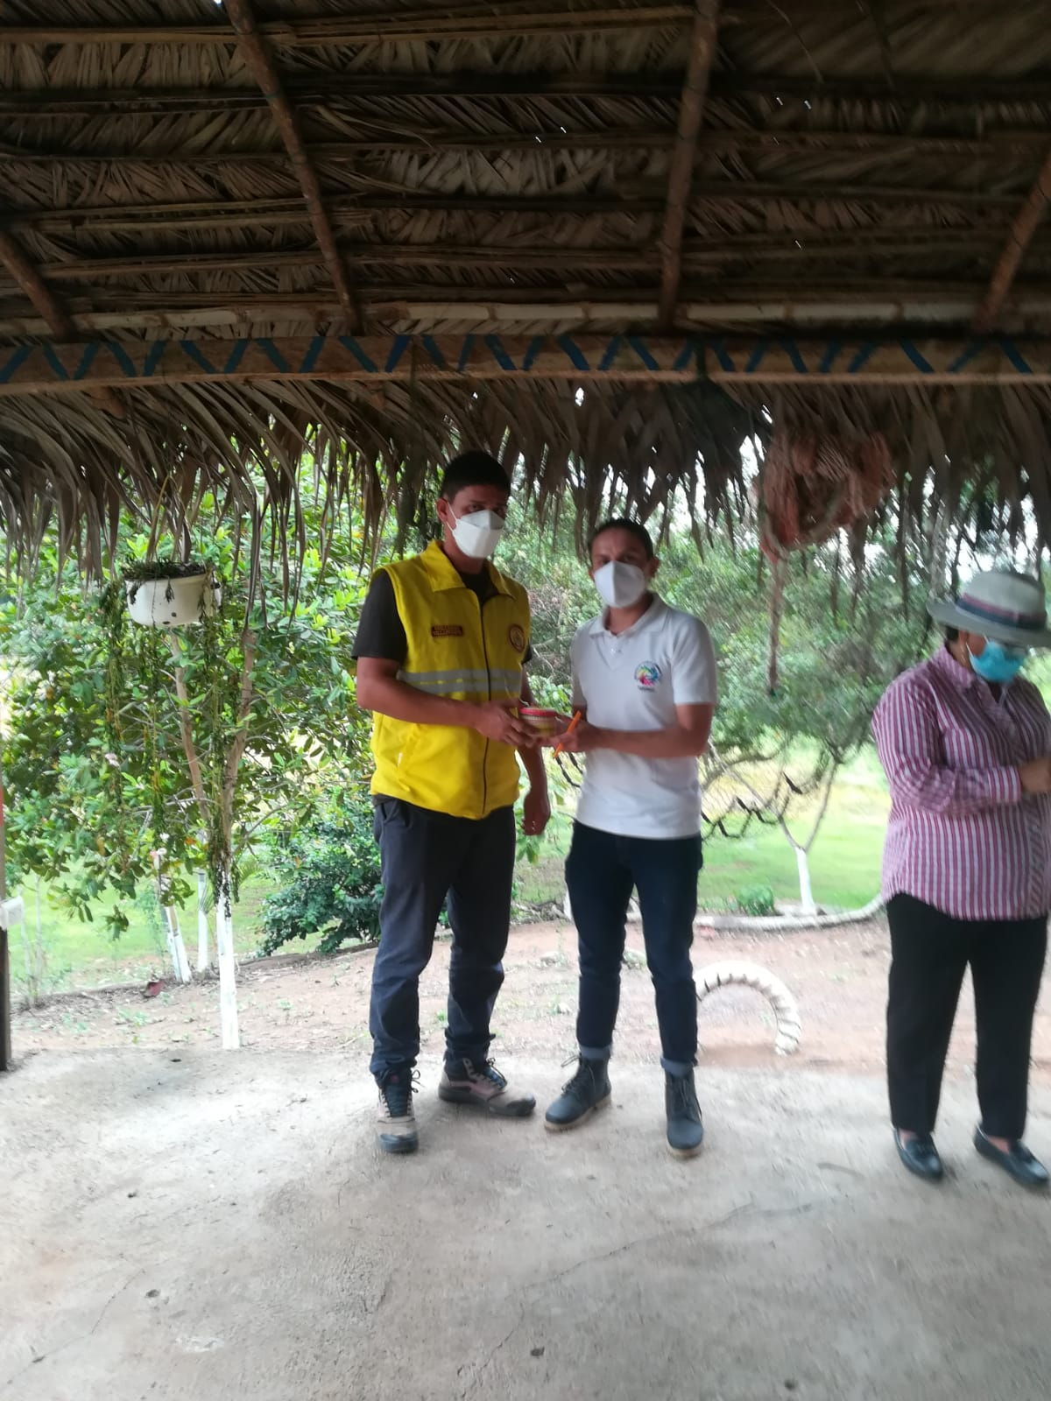
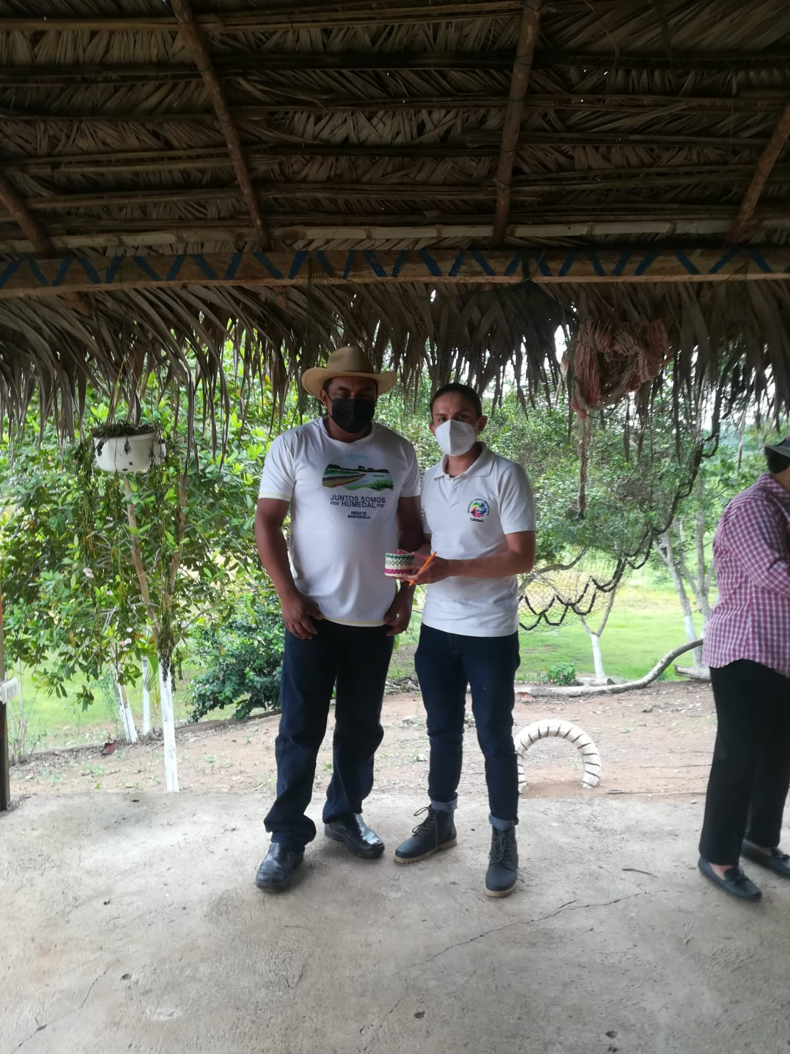
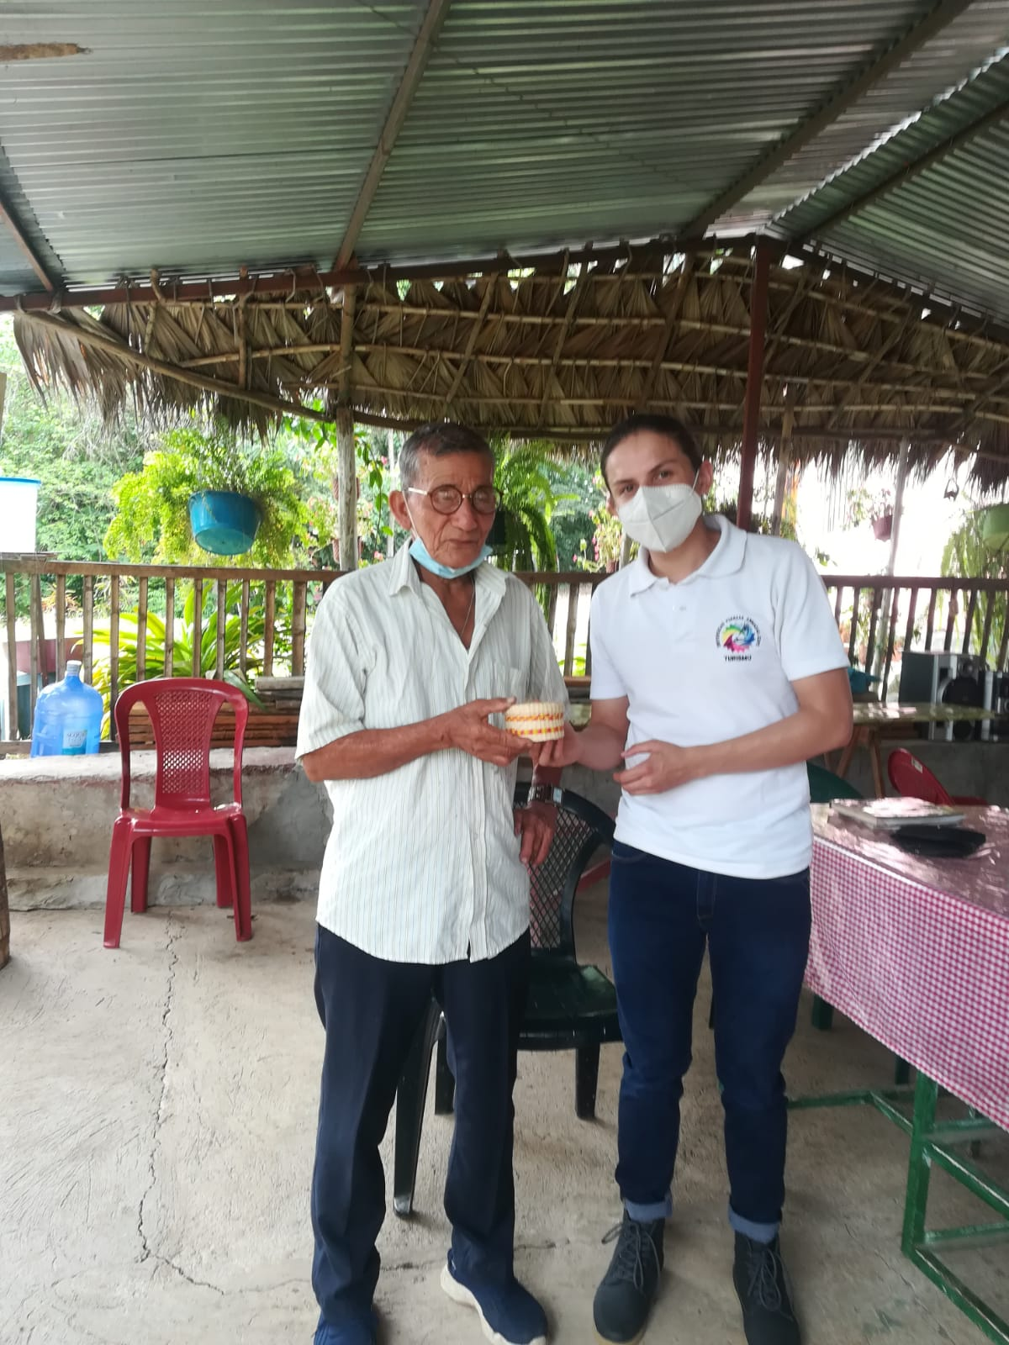
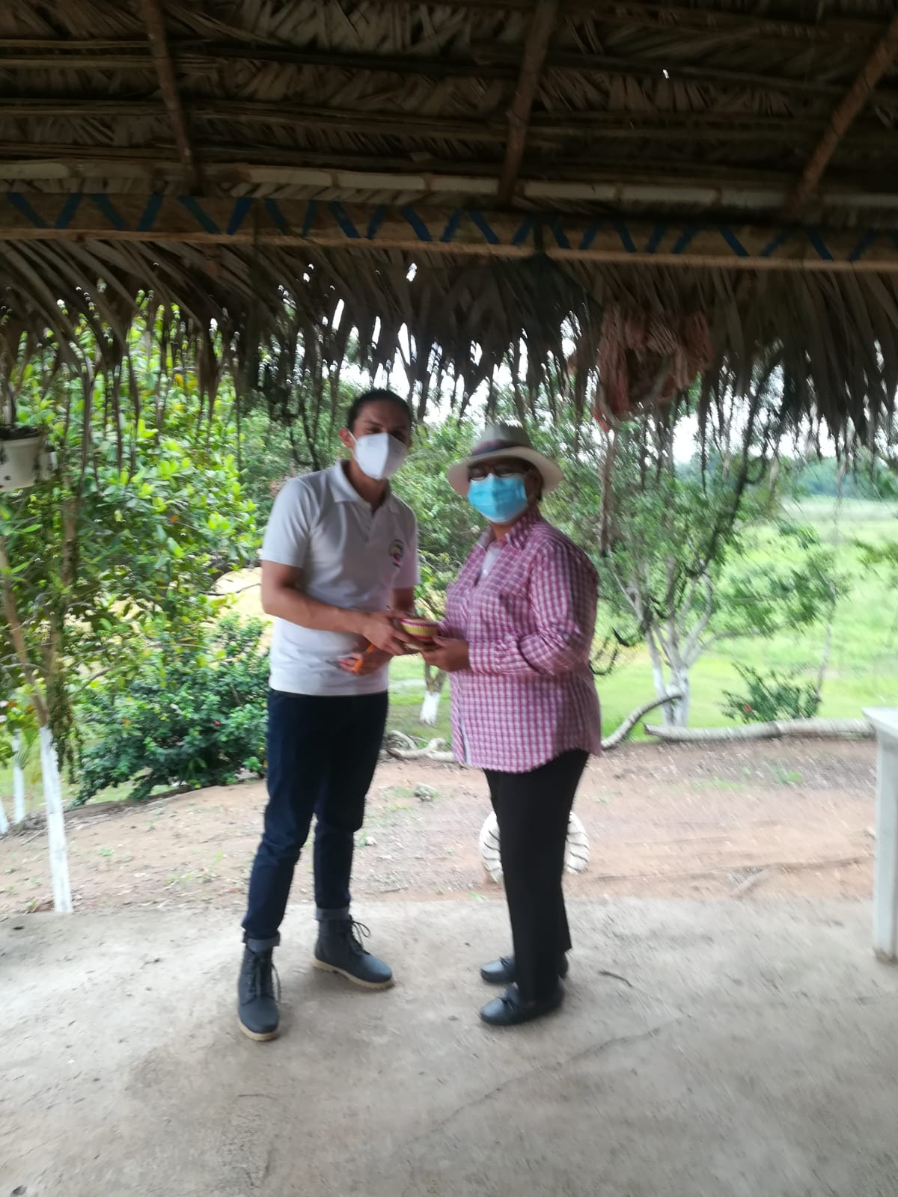
Entrevistas
Jefa de Turismo GAD
cantón Vinces
Lic. Teresa Paredes
Plan de desarrollo turístico en elaboración.
HADM atractivo a explotar en la nueva admin.
Tratamiento de problemas ambientales.
Técnico apícola
Prefectura de Los Ríos
Sr. Guillermo Villafuerte
UDDA y UDE, control apícola y turismo del HADM.
Ruta de la Miel – Capacitaciones y asistencia técnica.
Presidente de los recintos HADM
Sr. Oswaldo Burgos
Agricultura agresiva perjudica a la apicultura.
Problemas ambientales en el HADM, impactan en el atractivo.
Jefa comunitaria HADM
Sra. Juliera Sotomayor
Ausencia de control ambiental
Apicultura como actividad del humano.
Beneficia a la comunidad y mantener los servicios complementarios en mantenimiento.
Guía Nativo del HADM
Sr. Telmo España
Deforestación.
Inviernos más fuertes, sin plan de contingencia.
Reimpulso de la
“Ruta de la Miel”
Propietario Isla Bonita
Sr. Eugenio Mosquera
Señalización.
Disputa de intereses en la apicultura.
Venta de miel y Ruta de la miel, causó impactos positivos en el HADM.

Slide 22
Discusión
Económico
Actividades productivas son la agricultura como principal que es un agro agresivo.
Posee infraestructura el HADM, así como todos los servicios complementarios que deben darse el mantenimiento.
Social
Tiene estructura asociativa en la comunidad, no posee organización apícola.
Potencialización de fiestas tradicionales a la par de la apicultura.
Ambiental
Sequías en temporadas de invierno.
Mayor afluencia de turistas entre enero a abril en la época invernal.
HADM característico por realizar un turismo rural en el marco de naturaleza y campo.
Sembríos invasivos al humedal.
Uso de químicos fertilizantes y pesticidas que impactan negativamente a la apicultura.
No hay un control del ecosistema del humedal, ni del uso de agua.
Ruta de la Miel, actividad de turismo apícola suspendida por pandemia y cambio de administraciones.
Ruta de la Miel incluía a la comunidad, recibieron capacitación y asistencia.

Slide 23
Propuesta
Plantear estrategias para la gestión del turismo rural mediante el análisis situacional con el propósito de dirigir la apicultura como impulsor de desarrollo del Humedal Abras de Mantequilla.

Slide 24
Análisis situacional FODA
Incidencia
Panorama | Interno | Positivo | Negativo
 |  | Fortalezas: -Diversidad de flora y fauna. -Recursos hídricos. -Atractivos y recursos naturales y culturales, así como actividad apícola prevaleciente. -Comunidad y apicultores abiertos a nuevos proyectos. -Comunidad con conciencia ambiental y clasificación Ramsar. -Apicultores y comunidad capacitada en turismo. -Solidez asociativa de la comunidad. | Debilidades: -Discontinuidad de los proyectos turísticos y apícolas. -Escasa oferta de servicios de alojamiento y alimentación. -Insuficiente mantenimiento de los recursos y servicios complementarios. -Carencia de implementos apícolas para el turismo. -Deficiente difusión del turismo y apicultura en medios. -Inapropiado manejo de los recursos hídricos. -Inadecuada planificación de las actividades turísticas.
 | Externo | Oportunidades: -Afluencia importante turística. -Conectividad vial y señalización. -Plan de Desarrollo Turístico. -Interés del turista por participar en la apicultura como recreación. -Turista conocedor de biodiversidad. -Turista de acuerdo con diversificación de la oferta turística. -Cercanía de los atractivos y recursos turísticos. | Amenazas: -Incapacidad de control ambiental. -Desazolve de ríos principales. -Agricultura agresiva para la apicultura (pesticidas, fertilizantes, etc.). -Cambio climático inestable (sequías). -Deforestación y sembrío de plantaciones invasivas. -Competencias territoriales en disputa por ausencia de control y discontinuidad administrativa. -Propagación de virus (pandemia).

Slide 25
Estrategia de análisis FODA
Componente Interno
Componente Externo | Oportunidades | Fortalezas | Debilidades
 |  | Estrategias ofensivas, MAX – MAX (F-O): -Encontrar inversión privada (externa) para el sector de A&B y alojamiento. -Mapeo de zonas apícolas. - Incentivos para el cuidado ambiental. -Divulgar los beneficios económicos, sociales y ambientales que genera la apicultura y el turismo. -Alentar las actividades apícolas en redes sociales para el turismo. | Estrategias de reorientación, MIN - MAX (D-O): - Diversificar la oferta turística. - Realizar una guía informativa sobre los procesos de la apicultura. -Reimpulsar la “Ruta de la Miel”. -Impulsar apicultura en las ferias gastronómicas. -Equipamiento de implementos apícolas. -Difusión de beneficios de la apicultura. -Crear organización apícola.
 | Amenazas | Estrategias defensivas, MAX – MIN (F-A): -Programar controles ambientales para regular deforestación, uso de químicos y uso del agua. -Diseñar medidas correctivas de limpieza para el manejo de desazolves y cuidado del agua. -Elaboración de proyectos educativos para conocer sobre la importancia de la apicultura. -Estructurar proyecto de educación ambiental que involucre al visitante, apicultores, agricultores, comunidad y prestadores de servicios. -Regulación de actividades agrícolas, que perjudiquen la apicultura. | Estrategias de supervivencia, MIN - MIN (D-A): ­-Definir dependencia administrativa (debate). -Implementar medidas de bioseguridad para realización las actividades turísticas. -Planificar mantenimiento de servicios complementarios. -Realizar manual de adecuadas prácticas ambientales, apícolas y agrícolas. -Planificación integral entre los lideres comunitarios, apicultores y los GAD´s provincial y cantonal. -Detectar actividades de peligro ambiental y recursos vitales para su conservación.

Slide 26
Desarrollo de estrategias

Slide 27
Desarrollo de estrategias

Slide 28
Desarrollo de estrategias

Slide 29
Conclusiones
1
El análisis de la apicultura en el humedal tiene una influencia importante a escala económica, las condiciones del lugar respecto al clima, recursos naturales, tanto flora como fauna son propicias para realizar esta noble actividad, dentro del turismo actualmente no existe cierta aplicación, en general el Humedal Abras de Mantequilla a decaído en el desempeño turístico rural, ciertamente las encuestas indicaron una afluencia valiosa de visitantes a nivel local y nacional entre los 30 a 41 años, no obstante, el desarrollo en la localidad no es igual al de hace algunos periodos atrás que emergió el turismo así como su crecimiento en el aspecto social, un determinante positivo de crecimiento que se logra rescatar es en cuanto a lo que fue la “Ruta de la Miel” apoyada por el GAD de la Provincia de Los Ríos y que actualmente quedó pausado.
2
Las actividades apícolas son una labor de conocimiento técnico sobre el cuidado, manejo y crianza de abejas para la obtención de productos comerciales como la miel, polen, propóleo, entre otros; en el territorio del humedal la principal ocupación es la agricultura que sirve de sustento para las familias, a ello la apicultura surge como una operación adicional de modo que estos dos trabajos impulsan el desarrollo económico, el valor añadido a estas tareas en la ruralidad es mostrar los procesos de forma recreativa, así se genera un interés de visita y por ende un motivo para realizar turismo, lo cual las teorías analizadas tanto del desarrollo local y sistema turístico encajan a la perfección a este estudio, debido a que estas características endógenas como la apicultura atraen un movimiento económico que beneficia a la comunidad local en este caso al Humedal Abras de Mantequilla y con ello se genere un desarrollo económico, social y ambiental
3
Gracias al diagnóstico e información obtenida sobre la apicultura en el Humedal Abras de Mantequilla, esta actividad es muy frecuente en estos espacios rurales, la cual se realiza de manera autónoma como una de las actividades productivas de la zona, sin embargo, su enfoque hacia el turismo mostró que la aplicación tuvo factibilidad con la conocida “Ruta de la Miel” que alcanzó buenos resultados a nivel económico y social, lamentablemente los cambios de administración, pandemia por COVID-19 y crisis económica, mermaron la aplicación de la ruta durante los últimos 2 años. La retoma de la “Ruta de la Miel” está presente en los recintos que participaban de ella ya que se tiene los equipos apícolas y condiciones para ejecutarla, con una reestructuración en implementos, acuerdos y su respectiva difusión.
4
El Humedal Abras de Mantequilla posee una de las fuentes hidrográficas más importantes del litoral y junto a sus bosques de clima seco tropical, influye enormemente a la biodiversidad de flora y fauna que concibe varios hábitats en un sitio limitado, por ello y su protección integral fue declarado sitio Ramsar; estas particularidades únicas, dieron lugar a varias especies de plantas de floración melífera que la que consume la abeja “apis”, aun así su protección se ve amenazada debido a la deforestación, uso desmedido del agua, cambio climático, inserción de especies invasivas y la falta de control ambiental que afecta en su conservación e influye en la apicultura por la calidad de miel que se puede obtener, así como el daño a los atractivos naturales principales que intrínsicamente no se encuentran todos los meses del año, como son las lagunas estacionarias en temporada invernal.
5
La dependencia administrativa del Humedal Abras de Mantequilla está en deliberación, de momento quieres intervienen son el GAD Provincia de Los Ríos con sus distintas unidades de apoyo y GAD de la cabecera cantonal de Vinces, los cuales tienen presente al humedal en distintas planificaciones, las entrevistas que se llevaron a cabo exhiben que el humedal es considerado como un atractivo a incluir dentro del Plan de Desarrollo Turístico de la municipalidad de Vinces así como la potencialización de las actividades agrícolas y apícolas como esparcimiento, adicionalmente no dispone un catastro completo, ni actualizado que pueda evidenciar los establecimientos, por otro lado, en la apicultura el actual gobierno del GADPLR cesó el soporte a los proyectos agropecuarios y apícolas en materia de turismo, ahora bien, sí mantienen trabajos en otras áreas de igual importancia; se presenta y se palpa conductas agresivas con el medio ambiente que afectan a los atractivos del humedal, apicultura y sus tareas diarias por lo que gran parte de las estrategias están destinadas al factor ambiental y su conservación, al mismo tiempo, fundamentalmente las estrategias están enfocadas al desarrollo económico y social ya que los instrumentos aplicados a turistas revelaron afinidad por realizar actividades apícolas recreacionales y diversificación de la oferta, más aún en los eventos culturales como la “fiesta del choclo” y ferias gastronómicas. Entre tanto, los servicios complementarios se encuentran en condiciones regulares; finalmente, no se produce una difusión por medios de comunicación sobre las actividades turísticas dentro del humedal.

Slide 30
Recomendaciones
1
Los recintos del humedal con sus representantes apícolas, comunitarios y GAD Provincia de Los Ríos con la Unidad de Emprendimiento deberían retomar la “Ruta de la Miel” con una reestructuración de la ruta y análisis de la afluencia de visitantes actual que tiene el Humedal Abras de Mantequilla que aproveche los recursos que ya posee tanto en materiales como consolidación asociativa, estableciendo diálogos con los actores de manera que se vaya fortaleciendo la apicultura como actividad recreativa e interés de inversión destinada para dicha labor. Así mismo, se recomienda a la comunidad digitalizar el registro de visitas de los diferentes recintos para que sirvan de ayuda a fin de conocer el número de visitas real al año, además de perfiles actualizados del turista, motivaciones y sugerencias provechosas para potenciar la gestión turística.
2
El GAD municipal de Vinces debe dar mayor importancia al turismo en el humedal de manera que su actuar beneficie a la comunidad por medio de capacitaciones para promover emprendimientos agrícolas y apícolas en el aspecto turístico, a fin de aprovechar la llegada de visitantes y valerse las características únicas que posee el humedal. Así también, se recomienda realizar proyectos de vinculación con las distintas universidades del país y la comunidad para que brinden capacitaciones en temas de turismo, cuidado del medio ambiente y de emprendimiento, a por un desarrollo local y fomento del crecimiento económico, social y ambiental.
3
Considerar la comunidad y GAD Vinces la reactivación turística mediante el Plan de Desarrollo Turístico que está en proceso, a la apicultura como una actividad de interés a modo que acudan más turistas motivados a nuevas ofertas. Del mismo modo, se recomienda mediante asesoramiento al GADPLR respaldar a la comunidad para la retoma de la “Ruta de la Miel” así como nuevos proyectos apícolas, conjuntamente con implementos e indumentaria apícola para los turistas y mejorar la experiencia del visitante. Igualmente, generar alianzas estratégicas entre apicultores del humedal y prestadores de servicios, para que se potencialice la apicultura como actividad recreativa y existan más canales para realizar dicha actividad y se satisfaga las necesidades de los turistas en la ruralidad, en conjunto con medidas propicias para la elevar las visitas.
4
Se recomienda al GADPLR la elaboración de un plan de contingencia ambiental que incluya acciones correctivas ante los daños que ha sufrido el humedal en criterios principalmente de deforestación y uso del agua, así como, posibles amenazas climáticas de las diferentes temporalidades, con ello el control y precisión de regulación de métodos agrícolas que perjudiquen a la apicultura y también reglamente las actividades apícolas para su sustento integral y seguridad en la zona rural, entendiendo que es un acto de alto impacto económico y ambiental por sus características, así se mejora la calidad de producción de miel, se fomenta la conservación de las abejas, en este caso la especie “apis” y contribuye al medio ambiente de forma técnica objetiva.
5
El GADPLR y MAE deben definir la administración del Humedal Abras de Mantequilla para que se precise la atención que está necesitando a nivel ambiental por medio de controles que identifiquen los daños en el ecosistema y por ende el atractivo, así como los procedimientos necesarios para el cuidado de los recursos que por añadidura obtendrían mayor puntuación y jerarquización en la clasificación de atractivos, esto también fomenta a la mejora de la infraestructura y planta turística. Por otra parte, la comunidad debe sacar partido de las festividades culturales y gastronómicas como la “fiesta del choclo” para promover las distintas actividades turísticas, así como la apicultura por medio de información y material promocional como mapas y folletos turísticos. En cuanto a asistencia, el GAD de la municipalidad de Vinces y GAD de la provincia de Los Ríos, deben garantizar por lo menos una vez al año, el mantenimiento de los servicios complementarios, en especial los que requieren atención como la conectividad vial, señalética y señalización. Por último, los prestadores de servicios, representantes comunitarios, GAD provincial y cantonal deben difundir por redes sociales y páginas web las operaciones turísticas, apícolas y nuevas actividades recreativas del Humedal Abras de Mantequilla, mediante información publicitaria y promoción de eventos culturales que se realizan en el año, en busca del beneficio integral de alcance económico, social y ambiental.

Slide 31
Gracias!
“LA APICULTURA COMO FACTOR DE DESARROLLO DEL TURISMO RURAL: CASO HUMEDAL ABRAS DE MANTEQUILLA, CANTÓN VINCES”
Wiston F. Enríquez

